Slide 1
2. Αγροτικές Περιοχές
2018-3-HR01-KA205-060151
Αγροτουρισμός

Slide 2
ΧΑΡΑΚΤΗΡΙΣΤΙΚΑ
Υπαίθριος ανοικτός χώρος, στον οποίο τα σπίτια ή άλλα κτίρια είναι σχετικά λίγα και ο πληθυσμός είναι αραιοκατοικημένος.
Η πυκνότητα πληθυσμού σε μία αγροτική περιοχή είναι πολύ χαμηλή.
Η γεωργία είναι η κύρια απασχόληση στις περισσότερες αγροτικές περιοχές.
Οι περισσότεροι άνθρωποι ζουν ή εργάζονται σε φάρμες ή αγροκτήματα. Xωριά, πόλεις και άλλοι μικροί οικισμοί υπάρχουν στις ή περιβάλλονται από τις αγροτικές περιοχές.
Σε ολόκληρο τον κόσμο, ζουν περισσότεροι άνθρωποι στις αγροτικές απ’ ότι στις αστικές περιοχές. Εντούτοις, το φαινόμενο αυτό αλλάζει πολύ γρήγορα. Η αστικοποίηση συμβαίνει σε όλο τον κόσμο. Στην Ασία για παράδειγμα, τα Ηνωμένα Έθνη εκτιμούν ότι ο αστικός πληθυσμός θα ανέλθει σχεδόν στα 2 δισεκατομμύρια μέχρι το 2050.

Slide 3
ΥΠΑΙΘΡΟΣ
Η ύπαρξη της άγριας φύσης συναντιέται πιο συχνά στις αγροτικές περιοχές απ’ ότι στις πόλεις, λόγω της απουσίας ανθρώπων και κτιρίων.
Οι αγροτικές περιοχές συχνά καλούνται ύπαιθρος γιατί οι κάτοικοι μπορούν να δουν ή ακόμη και να αλληλεπιδράσουν με την άγρια φύση.

Slide 4
ΜΕΤΑΣΧΗΜΑΤΙΖΟΝΤΑΣ ΤΙΣ ΑΓΡΟΤΙΚΕΣ ΠΕΡΙΟΧΕΣ
Οι αγροτικές περιοχές αλλάζουν με την πάροδο του χρόνου. Οι αλλαγές αυτές οφείλονται κυρίως σε:
Οικονομικούς παράγοντες – τουρισμός, εισοδήματα, κερδοφορία της γεωργίας, θέσεις εργασίας του πρωτογενή τομέα
Περιβαλλοντικούς παράγοντες – χρήση γης, μόλυνση, διατήρηση
Κοινωνικούς παράγοντες – πληθυσμιακή αλλαγή και μετανάστευση, ελεύθερος χρόνος, συνταξιοδοτημένος πληθυσμός
Ακίνητα, Αγορές, Συνεταιρισμοί και Τεχνολογική Αλλαγή

Slide 5
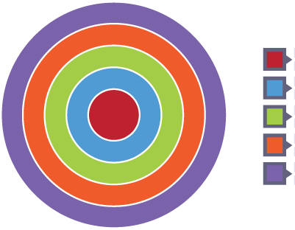
ΤΑΞΙΝΟΜΗΣΗ ΤΩΝ ΤΥΠΩΝ ΤΩΝ ΑΓΡΟΤΙΚΩΝ ΠΕΡΙΟΧΩΝ
Αστική περιοχή
Αγροτική / Αστική παρυφή
Προαστιακή ζώνη
Προσβάσιμη αγροτική περιοχή
Απομακρυσμένη αγροτική περιοχή

Slide 6
ΠΕΙΣΕΙΣ ΤΩΝ ΑΓΡΟΤΙΚΩΝ ΠΕΡΙΟΧΩΝ
Μείωση της κύριας απασχόλησης
Μετακίνηση περιοχών
Μεγάλα σε ηλικία σπίτια
Δεύτερα σπίτια
Χρήση γης
Υποδομή

